Slide 1


回复音乐消息
柳峰
http://blog.csdn.net/lyq8479
http://edu.csdn.net

Slide 2
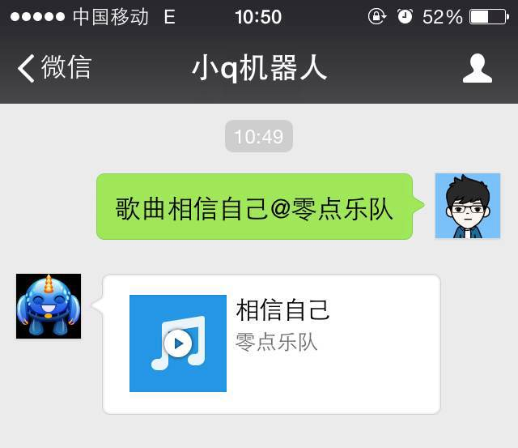
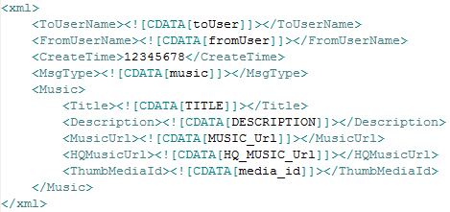
音乐消息的XML结构
公众号向用户回复音乐消息，需要构造如下格式的XML数据包：
说明：参数ThumbMediaId不是必须的。目前，任何类型的公众号，不管有没有通过微信认证，都可以向用户回复音乐消息。

Slide 3
回复音乐消息
// 创建音乐对象
Music music = new Music();
music.setTitle(“旅行”);
music.setDescription(“许巍”);
music.setMusicUrl(“http://liufengweixintest.sinaapp.com/music/lvxing.mp3”);
music.setHQMusicUrl(“http://liufengweixintest.sinaapp.com/music/lvxing.mp3”);
// 创建音乐消息
MusicMessage musicMessage = new MusicMessage();
musicMessage.setToUserName(fromUserName);
musicMessage.setFromUserName(toUserName);
musicMessage.setCreateTime(new Date().getTime());
musicMessage.setMsgType(MessageUtil.RESP_MESSAGE_TYPE_MUSIC);
musicMessage.setMusic(music);
respXML = MessageUtil.messageToXML(musicMessage);

Slide 4
初学者容易犯的几种错误
无论采用哪种编程语言，无论在任何应用场景下
都应尽量避免URL中包含中文
音乐链接是中文
错误的链接地址
参数设置不全
ThumbMediaId如何设置不清楚
ThumbMediaId参数不是必须的
可以不设置
在PC浏览器访问音乐链接
确保能访问并且可正常播放
MusicUrl和HQMusicUrl都必须赋值
即使是一样的值

Slide 5
THANKS
本课程由柳峰提供
畅销书《微信公众平台应用开发：方法、技巧与案例》作者
CSDN网站：www.csdn.net
企业服务：http://ems.csdn.net/
人才服务：http://job.csdn.net/
CTO俱乐部：http://cto.csdn.net/
高校俱乐部：http://student.csdn.net/
程序员杂志：http://programmer.csdn.net/
CODE平台：https://code.csdn.net/
项目外包：http://www.csto.com/
CSDN博客：http://blog.csdn.net/
CSDN论坛：http://bbs.csdn.net/
CSDN下载：http://download.csdn.net/

